Slide 1
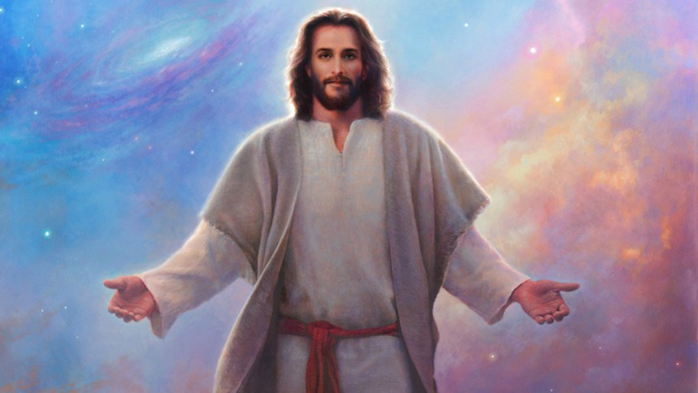

CAPITULO 2: MUERTE Y RESURRECCIÓN

Slide 2
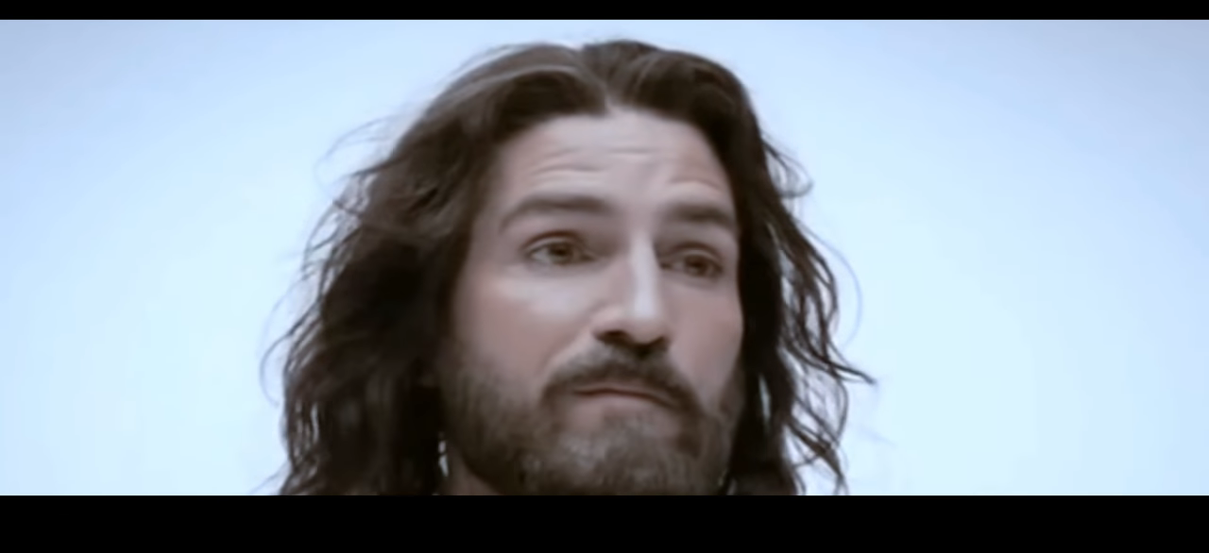
CAPITULO 2: MUERTE Y RESURRECCIÓN
¿Esta Jesús en su tumba?

Slide 3
CAPITULO 2: MUERTE Y RESURRECCIÓN
¿Esta Jesús en su tumba?

Slide 4
CAPITULO 2: MUERTE Y RESURRECCIÓN
Mas el ángel, respondiendo, dijo a las mujeres: No temáis vosotras; porque yo sé que buscáis a Jesús, el que fue crucificado. No está aquí, pues ha resucitado, como dijo. Venid, ved el lugar donde fue puesto el Señor. (Mateo 28:5-6)

Slide 5
CAPITULO 2: MUERTE Y RESURRECCIÓN
Por que habría de resucitar un hombre?
Juan 8:58 (Divinidad de Jesús) (Éxodo 3:14-15)

Slide 6
CAPITULO 2: MUERTE Y RESURRECCIÓN
Por que habría de resucitar un hombre?
Salmos 49:15 - Juan 11:25

Slide 7
CAPITULO 2: MUERTE Y RESURRECCIÓN
Dios mismo Encarno – murió – Resucito
para dar vida
Cuando le vi, caí como muerto a sus pies. Y él puso su diestra sobre mí, diciéndome: No temas; yo soy el primero y el último; y el que vivo, y estuve muerto; mas he aquí que vivo por los siglos de los siglos, amén. Y tengo las llaves de la muerte y del Hades.
(Apocalipsis 1:17-18)

Slide 8
CAPITULO 2: MUERTE Y RESURRECCIÓN
Dios mismo Encarno – murió – Resucito
para dar vida
Porque de tal manera amó Dios al mundo, que ha dado a su Hijo unigénito, para que todo aquel que en él cree, no se pierda, mas tenga vida eterna. Porque no envió Dios a su Hijo al mundo para condenar al mundo, sino para que el mundo sea salvo por él. (Juan 3:16-17)

Slide 9
CAPITULO 2: MUERTE Y RESURRECCIÓN
Aprender un versículo
Juan 3:16-17 (De memoria sin leer)

Slide 10
CAPITULO 2: MUERTE Y RESURRECCIÓN
Reconociendo que el vive ahora hablemos
De como fue su muerte
Arrestaron por causa de Judas
Se convocó una sesión del Sanedrín para considerar cómo tratar con Jesús. (Mateo 26:57-65)
La noche de su detención Jesús fue interrogado por el sumo sacerdote ANAS;
Se discutió la amenaza al Templo que Jesús constituía; (Juan 2:19) (Mt 26:61)
El que instó a los otros para decidir la muerte de Jesús era el sumo sacerdote, al que Mateo y Juan identifican como Caifás; (Juan 11:49-51)(Juan 18:29)
Hubo el equivalente de una sentencia de muerte. (Mato 27:15-24)
Crucifixión de Jesus.

Slide 11
CAPITULO 2: MUERTE Y RESURRECCIÓN
Preguntas Generadoras

Slide 12
CAPITULO 2: MUERTE Y RESURRECCIÓN
Explícanos a través de un audio en 7 pasos como fue la muerte de Cristo

Slide 13
CAPITULO 2: MUERTE Y RESURRECCIÓN
Explícanos a través de un audio porque el resucito

Slide 14
CAPITULO 2: MUERTE Y RESURRECCIÓN
Lee Apocalipsis 1:9-20 y cuéntanos que piensas de este capitulo.

Slide 15
OREMOS JUNTOS
1 Pedro 1:3
Bendito sea el Dios y Padre de nuestro Señor Jesucristo, que por su gran misericordia y mediante la resurrección de Jesucristo nos ha hecho nacer de nuevo a una esperanza viva, ⁴ para que recibamos una herencia incorruptible, incontaminada e imperecedera. Esta herencia les está reservada en los cielos ⁵ a ustedes, que por medio de la fe son protegidos por el poder de Dios, para que alcancen la salvación, lista ya para manifestarse cuando llegue el momento final. ⁶ Esto les causa gran regocijo, aun cuando les sea necesario soportar por algún tiempo diversas pruebas y aflicciones; ⁷ pero cuando la fe de ustedes sea puesta a prueba, como el oro, habrá de manifestarse en alabanza, gloria y honra el día que Jesucristo se revele. El oro es perecedero y, sin embargo, se prueba en el fuego; ¡y la fe de ustedes es mucho más preciosa que el oro! ⁸ Ustedes aman a Jesucristo sin haberlo visto, y creen en él aunque ahora no lo ven, y se alegran con gozo inefable y glorioso, ⁹ porque están alcanzando la meta de su fe, que es la salvación.

Slide 16
CAPITULO 2: MUERTE Y RESURRECCIÓN
Base Bíblica:
Arresto (Mt. 26.47-56; Mr. 14.43-50; Lc. 22.47-53; Jn. 18.2-11)
Jesús ante el concilio (Sanedrin)
(Mt. 26.57-58; Mr. 14.53-65; Lc. 22.54,63-71; Jn. 18.12-14,19-24)
Jesús ante Pilato
(Mt. 27.1-2,11-31; Mt. 27 Mr. 15.1; Lc. 23.1-2; Jn. 18.28-32)
Pilato interroga a Jesús
(Mt. 27.1-2,11-31; Mr. 15.2-5; Lc. 23.3-5; Jn. 18.33-38)
Jesús sentenciado a muerte
(Mr. 15.6-20; Lc. 23.13-25; Jn. 18.38--19.16)
Crucifixión y muerte de Jesús
(Mt. 27.32-50; Mr. 15.21-41; Lc. 23.26-49; Jn. 19.17-30)

